Slide 1
이것이 자바다
CH 1. 자바 시작하기
이효진

Slide 2
목차
프로그래밍 언어란?
자바란?
자바 개발환경 구축
자바 프로그램 개발 순서
주석문과 실행문

Slide 3
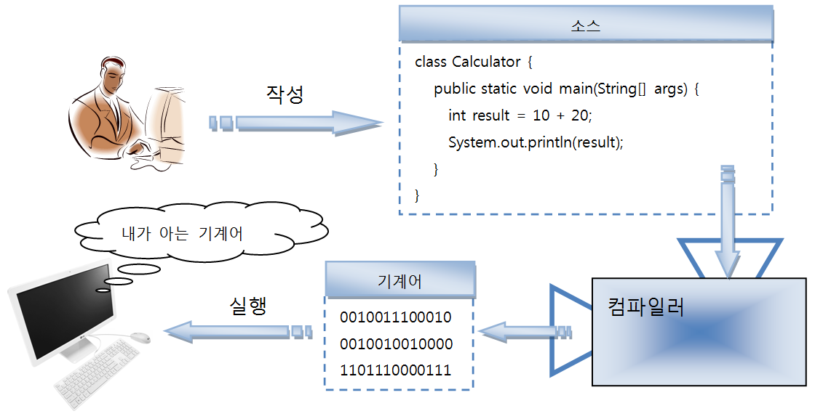
1. 프로그래밍 언어란?
프로그래밍 언어의 역할은?
사람과 컴퓨터의 대화 도움
사람의 언어와 기계어 사이의 다리와 같은 역할
고급언어와 저급언어로 구분

Slide 4
2. 자바란?
자바 소개
1995년 썬마이크로시스템즈에서 최초 발표한 언어
1991년 가전제품에서 사용할 목적인 오크(Oak) 언어에서 시작
인터넷 프로그래밍 언어로 발전하면서 자바라는 이름으로 변경
2010년 오라클에서 썬을 인수하여 JAVA개발, 관리, 배포 주관

Slide 5
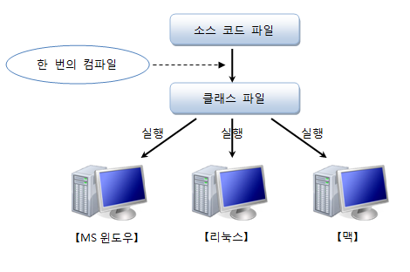
2. 자바란?
자바의 특징
이식성이 높은 언어
Notes:
MS는 윈도우에서는 잘돌아가지만 맥이나 리눅스에서느 ㄴ안되는 경우가 있다. 환경이 달라서 안되는 경우가 있는데
자바는 컴파일 하는게 한단계까 아니라 두단계라 윈도우 리눅스 맥 어디든 다 잘 돌아감.
자바의 가

Slide 6
2. 자바란?
자바의 특징
객체 지향 언어 -> OOP(Object Oriented Programming) 란? - 부품 객체를 먼저 만들고, 이것들을 조합해 전체 프로그램을 완성하는 기법
자바는 처음부터 OOP 개발용 언어로 설계 - 캡슐화, 상속, 다형성 기능을 완벽하게 지원
Notes:
캡슐화는 내가 만든것을 다른 사람이 건들지 못하게 하는거
상속은
다형성은 같은 이름을 가진 메소드지만 다른 동작을 할 수 있는

Slide 7
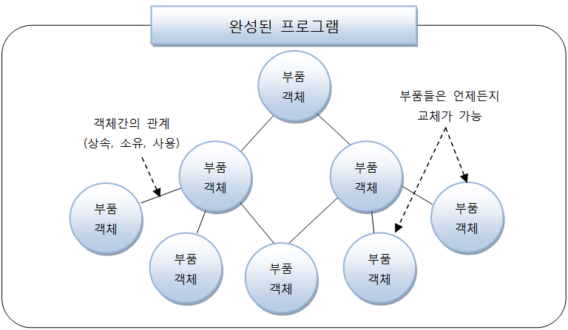

Slide 8
2. 자바란?
자바의 특징
함수적 스타일 코딩 지원 - 함수적 스타일의 코딩 방식인 람다식(Lambda Expressions) 지원 - 코드를 간결하게 작성 가능 - 컬렉션 요소를 필터링, 매핑, 그룹핑, 집계 처리시 주로 사용
메모리를 자동으로 관리 - 사용하지 않는 객체를 자동으로 메모리에서 제거 - 핵심 기능 코드에 집중할 수 있도록 하는 기능
다양한 애플리케이션 개발 가능
Notes:
씨언어는 개발자가 메모리를 관리를 해줘야 하지만 자바는 자동으로 메모리 관리를 해줌
그래서 개발자는 메모리 부분을 신경 안써줘도됨
웹도 앱도, 모바일도 만들수 있음.

Slide 9
2. 자바란?
자바의 특징
멀티 스레드(Multi-Thread) 쉽게 구현 가능 - 동시에 여러작업을 할 경우 - 대용량 작업을 빠르게 처리할 경우
동적 로딩(Dynamic Loading) 지원 - 미리 객체를 만들어 놓지 않고 필요한 시점에 동적 로딩해 객체 생성 - 유지 보수 시 특정 객체만 쉽게 수정 및 교체해 사용
오픈 소스 라이브러리 풍부
Notes:
멀티 스레드?????????????
스레드 관련 라이브러리가 잘 되어있음.
동적 로딩 지원??
객체를 런타임에 만듬 동적로딩 질문 ★★★★★★★

Slide 10
3. 자바 개발 환경 구축
자바 개발 도구(JDK) 설치
Java Standard Edition 구현체의 종류 - JDK(Java Development Kit) = JRE + 개발 도구 - JRE(Java Runtime Environment) = JVM + 표준 클래스 라이브러리

Slide 11
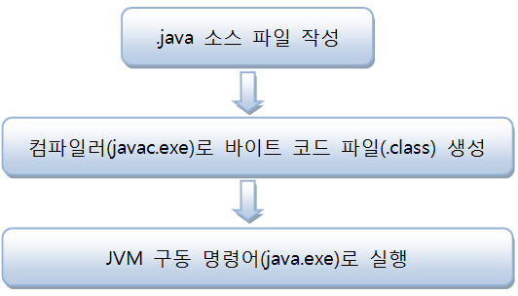
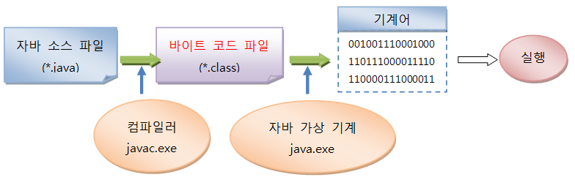
4. 자바 프로그램 개발 순서
소스 작성에서부터 실행까지

Slide 12
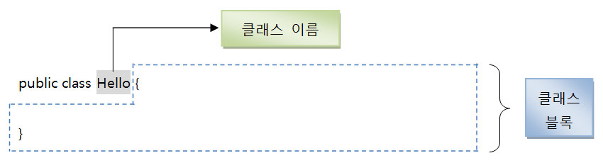
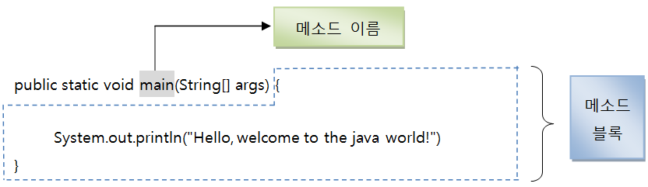
4. 자바 프로그램 개발 순서
프로그램 소스 분석

Slide 13
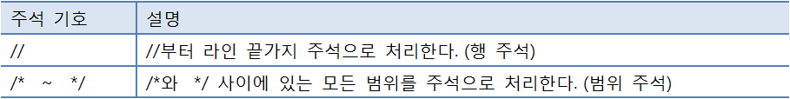
5. 주석과 실행문
주석 사용하기
프로그램과 상관없이 코드에 설명을 붙인 것
컴파일 과정에서 주석은 무시되고 실행문만 바이트 코드로 번역
코드에서 사용하는 주석문의 종류

Slide 14
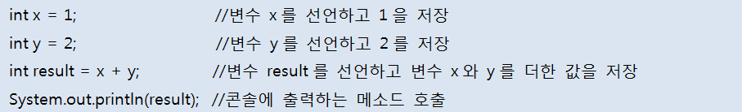
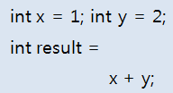
5. 주석과 실행문
실행문과 세미콜론(;)
실행문 - 변수 선언, 값 저장, 메소드 호출에 해당하는 코드 - 실행문 끝에는 반드시 세미콜론(;)을 붙여 실행문의 끝 표시

